Slide 1
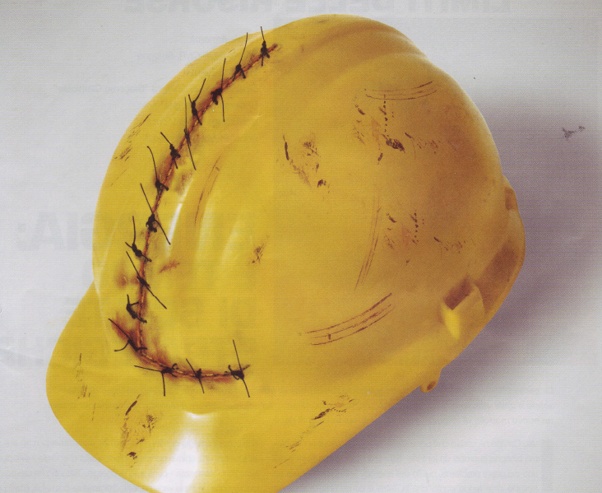

Oggi qui si fa
LA FORMAZIONE, che E’
AUTOPROTEZIONE

Slide 2

Dipartimento di Scienze Chimiche e Farmaceutiche
CORSO DI LAUREA TRIENNALE IN CHIMICA
CICLO DI SEMINARI SULLA
“SICUREZZA IN AMBIENTE CHIMICO”
a.a. 2015-2016
Prof. Claudio Tavagnacco
Trieste 26 maggio 2016
Bisiacchi Manuela
Tecnico Scientifico Elaborazione dati cat.D4 DSCF (edif.C11) dal 1991

Slide 3
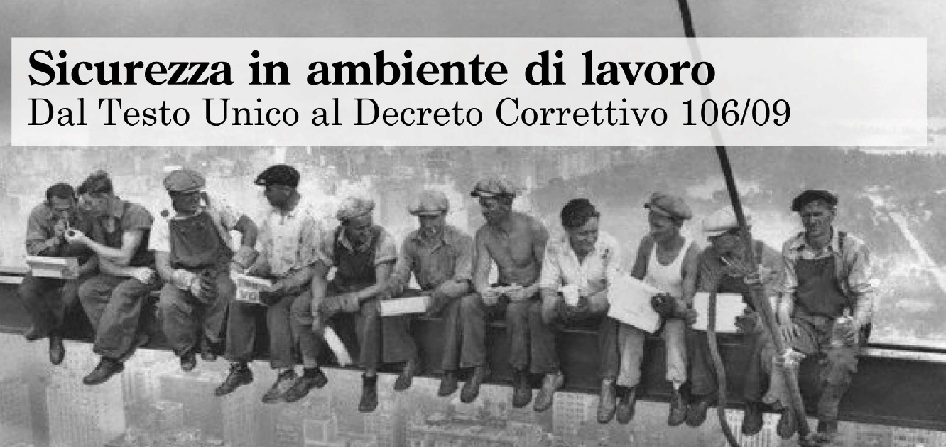
TESTO UNICO = D.Lgs.81/2008 e 106/2009 (ex D.Lgs 626/94)

Slide 4
SICUREZZA IN AMBIENTE DI LAVORO
Un po’ di storia
Il concetto moderno di “Sicurezza del Lavoro” è nato con la Rivoluzione Industriale, e con i fermenti sociali che ne derivarono.
Il primo regolamento generale in materia di prevenzione infortuni fu emanato infatti nel 1899 a beneficio di:
“coloro che a macchine mosse da agenti inanimati prestano la loro opera”
Si era infatti dovuto constatare che l’utilizzo di macchine e attrezzature meccaniche aveva provocato, insieme a notevoli benefici, un pesante aggravamento delle condizioni di pericolo per i lavoratori
La prima legge sulla assicurazione degli infortuni fu promulgata nel 1898.
Solo nel 1927 fu emanato il primo Regolamento generale di igiene del lavoro.
In questa prima fase la normativa regolamenta solo il lavoro industriale, per il quale sussiste l’obbligo dell’assicurazione obbligatoria, gli altri settori produttivi rimanevano esclusi.

Slide 5
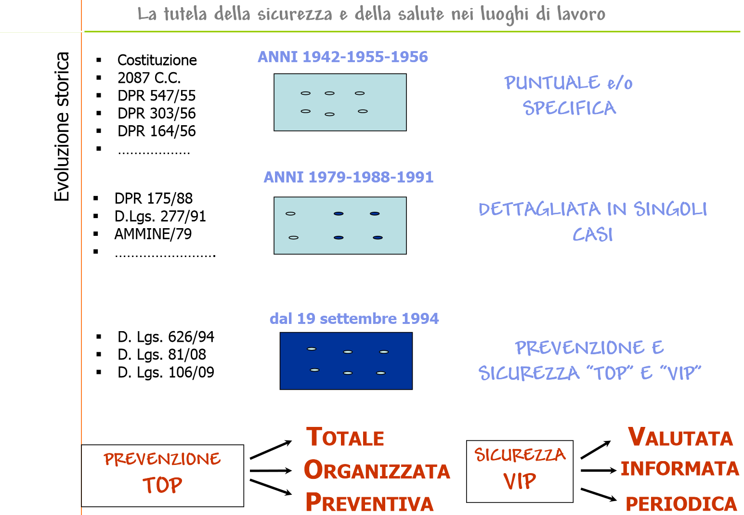

Slide 6

Si giunge così al 1994, anno in cui, per dare attuazione di alcune direttive della Comunità Europea viene emanato il
DECRETO LEGISLATIVO 19 SETTEMBRE 1994 n. 626
Attuazione direttive CEE 89/391, 89/654, 89/655, 89/656, 90/269, 90/270, 90/394 e 90/679, riguardanti il miglioramento della sicurezza e della salute dei lavoratori sul luogo di lavoro.
decreto successivamente modificato dal
DECRETO LEGISLATIVO 19 marzo 1996 n. 242

Slide 7
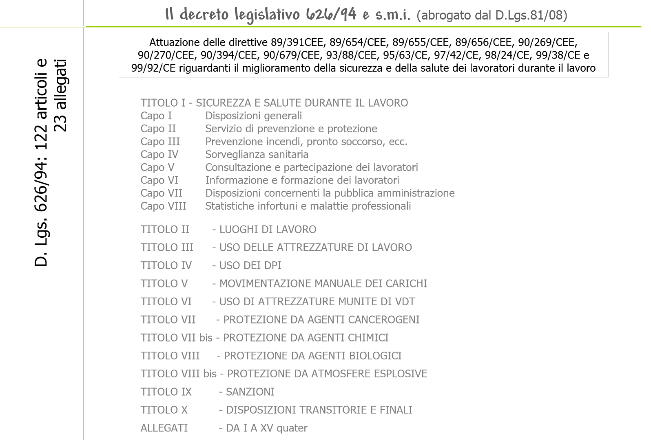

Slide 8
per completare la panoramica ricorderemo le seguenti norme emanate successivamente al D.L.626/94:
Decreto legislativo 17 marzo 1995 n° 230
  Attuazione delle direttive EURATOM nn. 80/836, 84/467, 84/466, 89/618, 90/641e 92/3 in materia di radiazioni ionizzanti
Decreto Presidente della Repubblica 24 luglio 1996 n.459
  Regolamento per l'attuazione delle direttive CEE concernenti il riavvicinamento delle legislazioni degli Stati membri relative alle macchine
Decreto legislativo 14 agosto 1996 n. 493
  Attuazione della direttiva CEE concernente le prescrizioni minime per la segnaletica di sicurezza e/o di salute sul luogo di lavoro
Decreto legislativo 14 agosto 1996 n. 494
  Attuazione della direttiva CEE concernente le prescrizioni minime di sicurezza e di salute da attuare nei cantieri temporanei o mobili
Decreto legislativo 25 novembre 1996 n. 645
  Recepimento della direttiva CEE concernente il miglioramento della sicurezza e della salute sul lavoro delle lavoratrici gestanti, puerpere o in periodo di allattamento

Slide 9
DECRETO MINISTERIALE 5 agosto 1998, n. 363
Regolamento recante norme per l'individuazione delle particolari esigenze delle Università ai fini delle norme contenute nel decreto legislativo 19 settembre 1994 n. 626 e successive modificazioni ed integrazioni

Slide 10


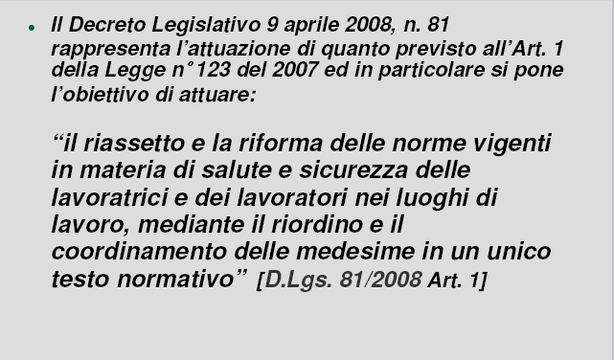

Slide 11
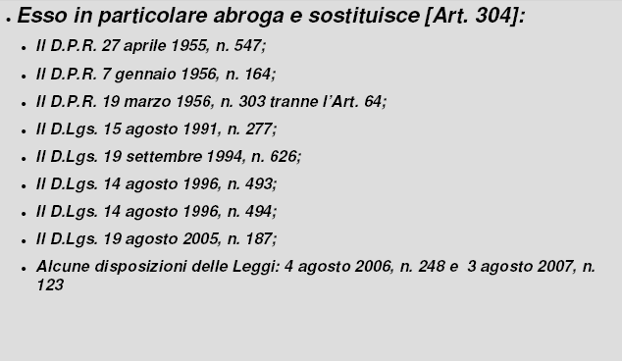

Slide 12
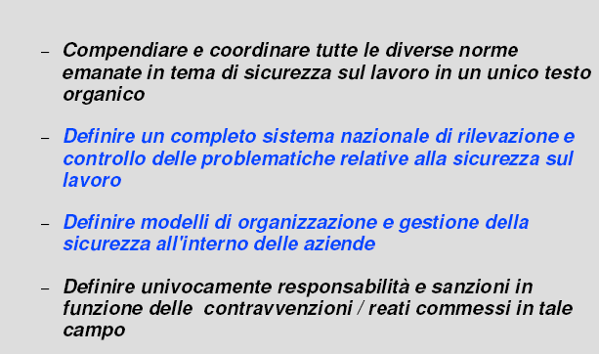

Slide 13

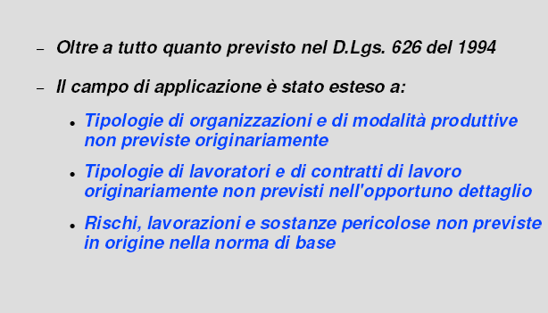

Slide 14
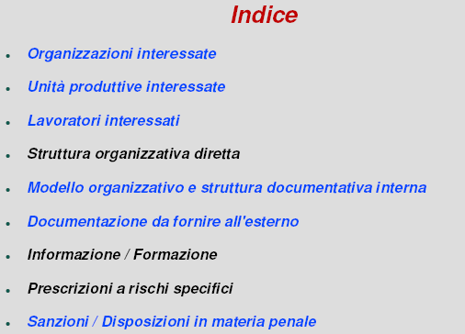

Slide 15

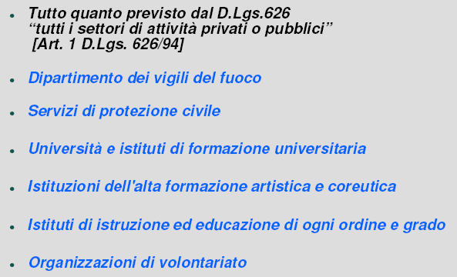

Slide 16

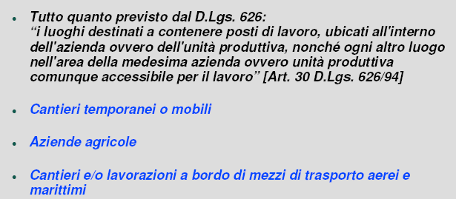

Slide 17

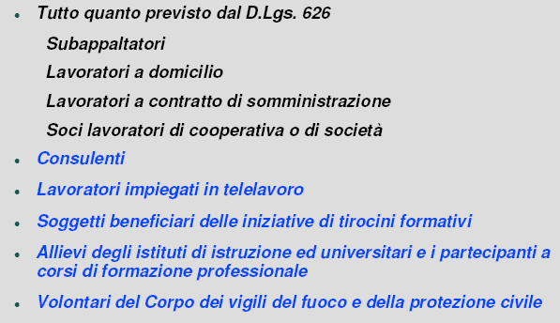

Slide 18
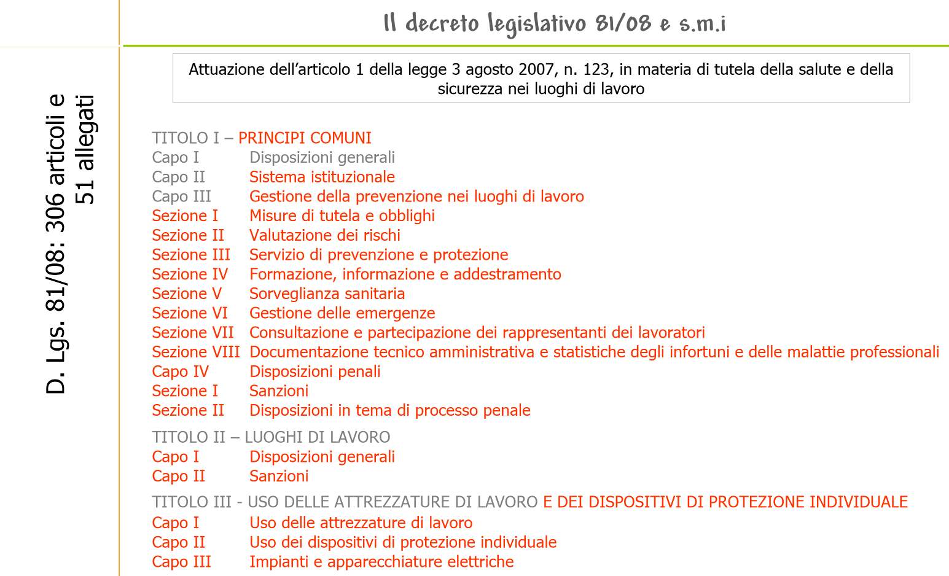

Slide 19
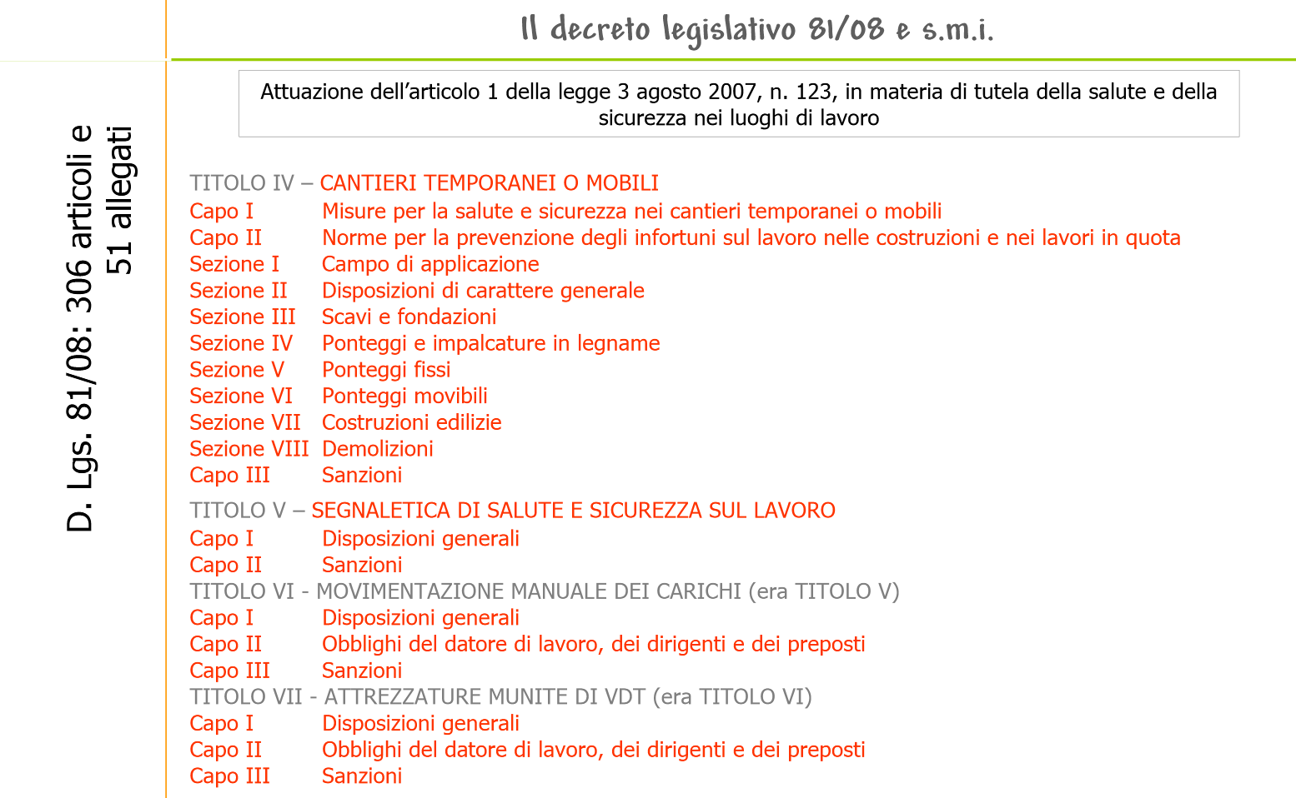

Slide 20
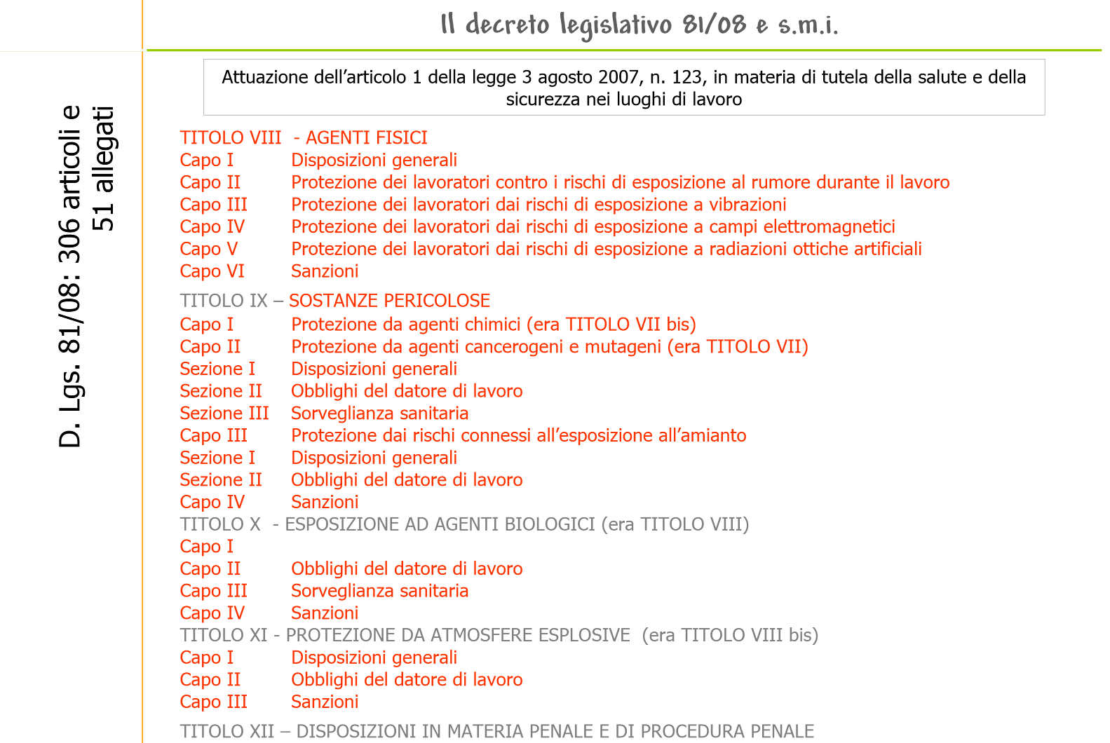

Slide 21
COSTITUZIONE ITALIANA
Parte I° Diritti e doveri dei cittadini
Titolo II° Rapporti etico - sociali
Obiettivo:
tutela della salute
Art. 32
  La Repubblica tutela la salute come fondamentale diritto dell’individuo ed interesse della collettività.
Art. 35
  La Repubblica tutela il lavoro in tutte le sue forme ed applicazioni.
  Cura la formazione e l’elevazione professionale dei lavoratori.
  Promuove e favorisce gli accordi e le organizzazioni internazionali intesi ad affermare e regolare i diritti del lavoro.
Art. 41
  L’iniziativa economica privata è libera.
  Non può svolgersi in contrasto con l’utilità sociale o in modo da recare danno alla sicurezza, alla libertà, alla dignità umana.
  La legge determina i programmi e i controlli opportuni perché l’attività economica pubblica e privata possa essere indirizzata e coordinata a fini sociali.

Slide 22
CODICE CIVILE
  Libro V Del lavoro
Titolo II° Capitolo I°: Dell’impresa
  tutela della salute attraverso corrette regole di rapporto fra imprenditore e dipendente.
Libro Quinto Del Lavoro - Titolo II° capo I° Dell'impresa in generale
Art. 2087 Tutela delle condizioni di lavoro
  L’imprenditore è tenuto ad adottare nell’esercizio di impresa, le misure che, secondo la particolarità del lavoro, l’esperienza e la tecnica, sono necessarie a tutelare l’integrità fisica e la personalità morale dei prestatori di lavoro.

Slide 23
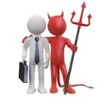
CODICE PENALE
Titolo VI
Dei delitti contro l'incolumità pubblica
Capo I° Dei delitti di comune pericolo mediante violenza
Art. 437
Rimozione od omissione dolosa di cautele contro infortuni sul lavoro
  Chiunque omette di collocare impianti, apparecchi o segnali destinati a prevenire disastri o infortuni sul lavoro, ovvero li rimuove o li danneggia, è punito con la reclusione da sei mesi a cinque anni .
  Se dal fatto deriva un disastro o un infortunio la pena è della reclusione da tre a dieci anni.
Capo III° Dei delitti colposi di comune pericolo
Art. 451
Omissione colposa di cautele o difese contro disastri o infortuni sul lavoro
  Chiunque, per colpa (43,437), omette di collocare, ovvero rimuove o rende inservibili apparecchi o altri mezzi destinati alla estinzione di un incendio, o al salvataggio o al soccorso contro disastri o infortuni sul lavoro, è punito con la reclusione fino a un anno o con la multa da lire duecentomila a un milione .

Slide 24
Dolo:
"coscienza e volontà di non attuare le prescrizioni impartite al soggetto del reato”
“volontarietà cosciente dell’omissione e nell’intenzione di violare il proprio obbligo giuridico con la consapevolezza del pericolo”
Colpa:
E’ colposo quel fatto che, anche se previsto, non è voluto e si verifica a causa di negligenza, imprudenza imperizia, ovvero inosservanza di leggi, regolamenti, ordini e discipline.

Slide 25
ricordiamo due altri articoli sull'argomento:
Titolo XII
DEI DELITTI CONTRO LA PERSONA
Capo I
DEI DELITTI CONTRO LA VITA E L'INCOLUMITÀ INDIVIDUALE
  Art. 589 (Omicidio colposo)
  Chiunque cagiona per colpa la morte di una persona è punito con la reclusione da sei mesi a cinque anni.
  Se il fatto è commesso con violazione delle norme (…) per la prevenzione degli infortuni sul lavoro la pena è della reclusione da uno a cinque anni.

Slide 26
Art. 590 Lesioni personali colpose
  Chiunque cagioni ad altri per colpa una lesione personale è punito con la reclusione fino a tre mesi o con la multa fino a lire 600.000.
  Se la lesione è grave la pena è della reclusione da uno a sei mesi o della multa da lire 240.000 a un 1.200.000, se è gravissima, della reclusione da tre mesi a due anni o della multa da lire 600.000 a 2.400.000.
  Se i fatti di cui al precedente capoverso sono commessi in violazione delle norme (…)per la prevenzione degli infortuni sul lavoro, la pena per le lesioni gravi è della reclusione da due a sei mesi, o della multa da lire 400.000 a 1.200.000; e la pena per lesioni gravissime è della reclusione da sei mesi a due anni o della multa da 1.200.000 a 2.400.000.
violazione di norme antinfortunistiche = aggravante

Slide 27
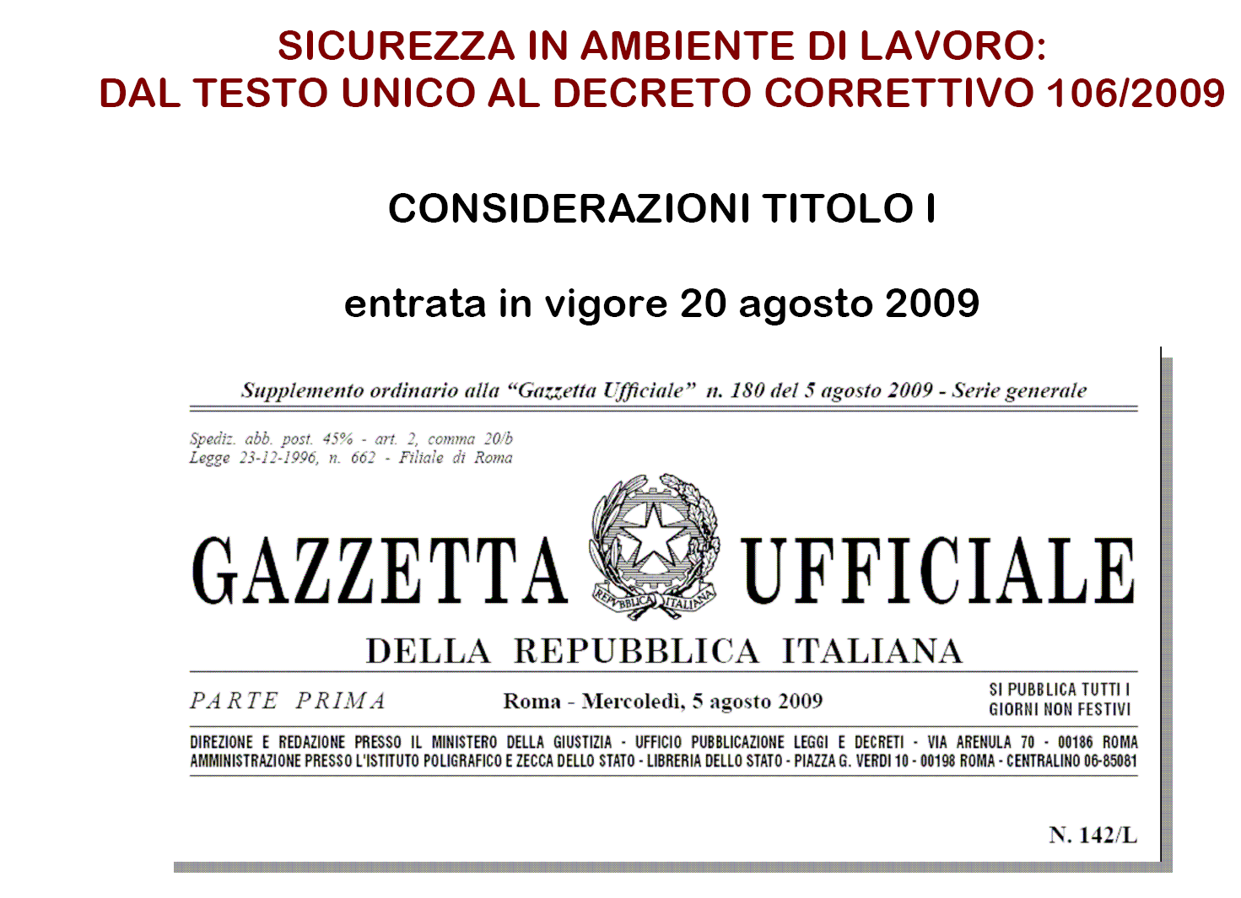

Slide 28
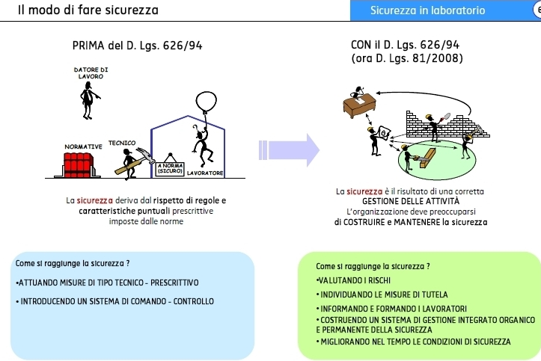

Slide 29
Gli attori coinvolti della sicurezza
previsto dall’81
IL DATORE DI LAVORO
IL DIRIGENTE
IL PREPOSTO
SPP + RSPP
IL MEDICO COMPETENTE
I RLS
IL LAVORATORE Units tutti (dal rettore allo studente)
Lo studente in laboratorio e equiparrato ad un lavoratore. Per lui stesse regole dei dipentenTi)
TUTTE LE FIGURE NOMINATE PER IL SOCCORSO
(Addetti al primo soccorso, all’anticendio, ai disabilI, all’evaquazione)

Slide 30
Gli attori coinvolti della sicurezza
previsto dall’81 in UniTs
        IL DATORE DI LAVORO (DL) = RETTORE
        (rimane in carica 6 anni)
IL DIRIGENTE = DIRETTORE DI DIPARTIMENTO
(rimangono in carica 3 anni + 3)
IL PREPOSTO= DOCENTI (in aula - per la durata dell’orario di lezione
(in lab.didattico - per la durata dell’orario di lezione
(oppure del proprio lab di ricerca)
SPP = SERVIZIO DI PREVENZIONE E PROTEZIONE E DISABILITA’
RSPP= RESPONSABILE DEL SPP (nominato dal datore di lavoro)
UFF.PREVENZIONE EDIFICIO C1
Rspp dr.Stefano Rismondo
http://www.units.it/prevenzione
RLS = RAPPRESENTANTI DEI LAVORATORI PER LA SICUREZZA
(6 persone elette fra tutto il personale di Ateneo, rimangono in carica 3 anni, relazionano direttamente con il DL)
rls@units.it
MEDICO DEL LAVORO (ML): Laureato in Medicina e Chirurgia e specializzato in MdL (nominato dal DL)
Prof.Corrado Negro
UCO Medicina del Lavoro via Pietà 19, Trieste (Ospedale Maggiore)

Slide 31
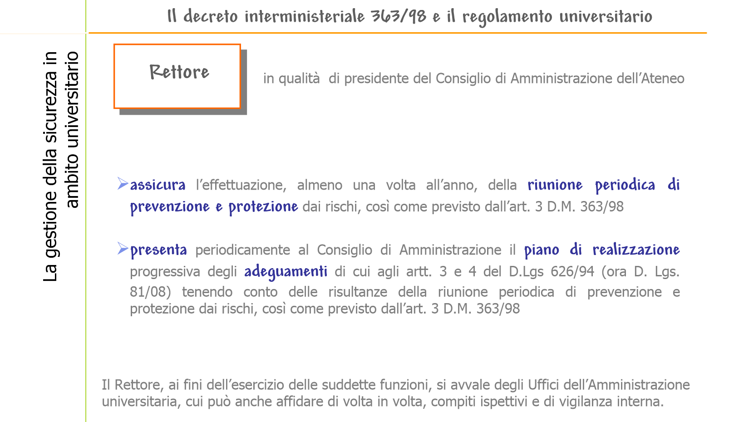

Slide 32
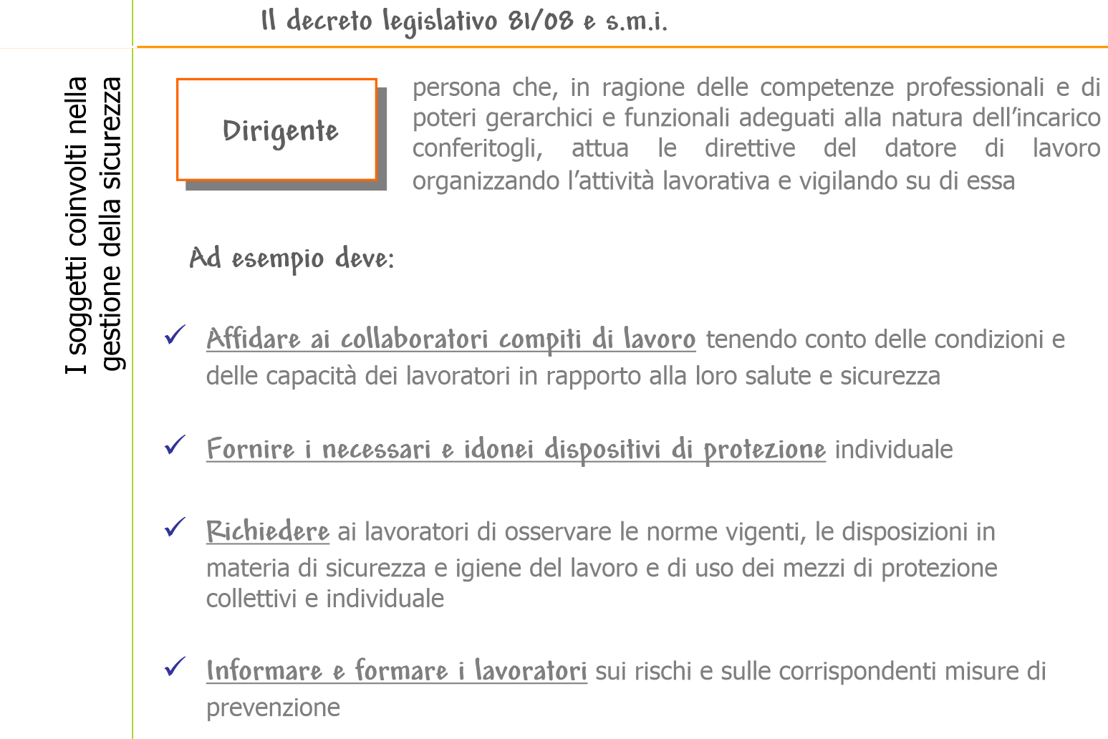

Slide 33
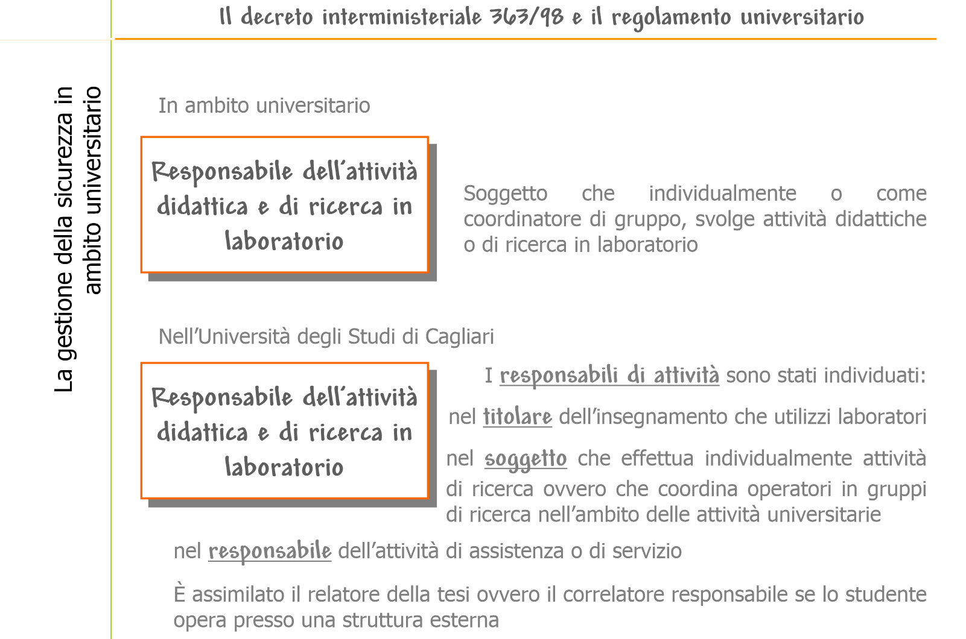

Slide 34
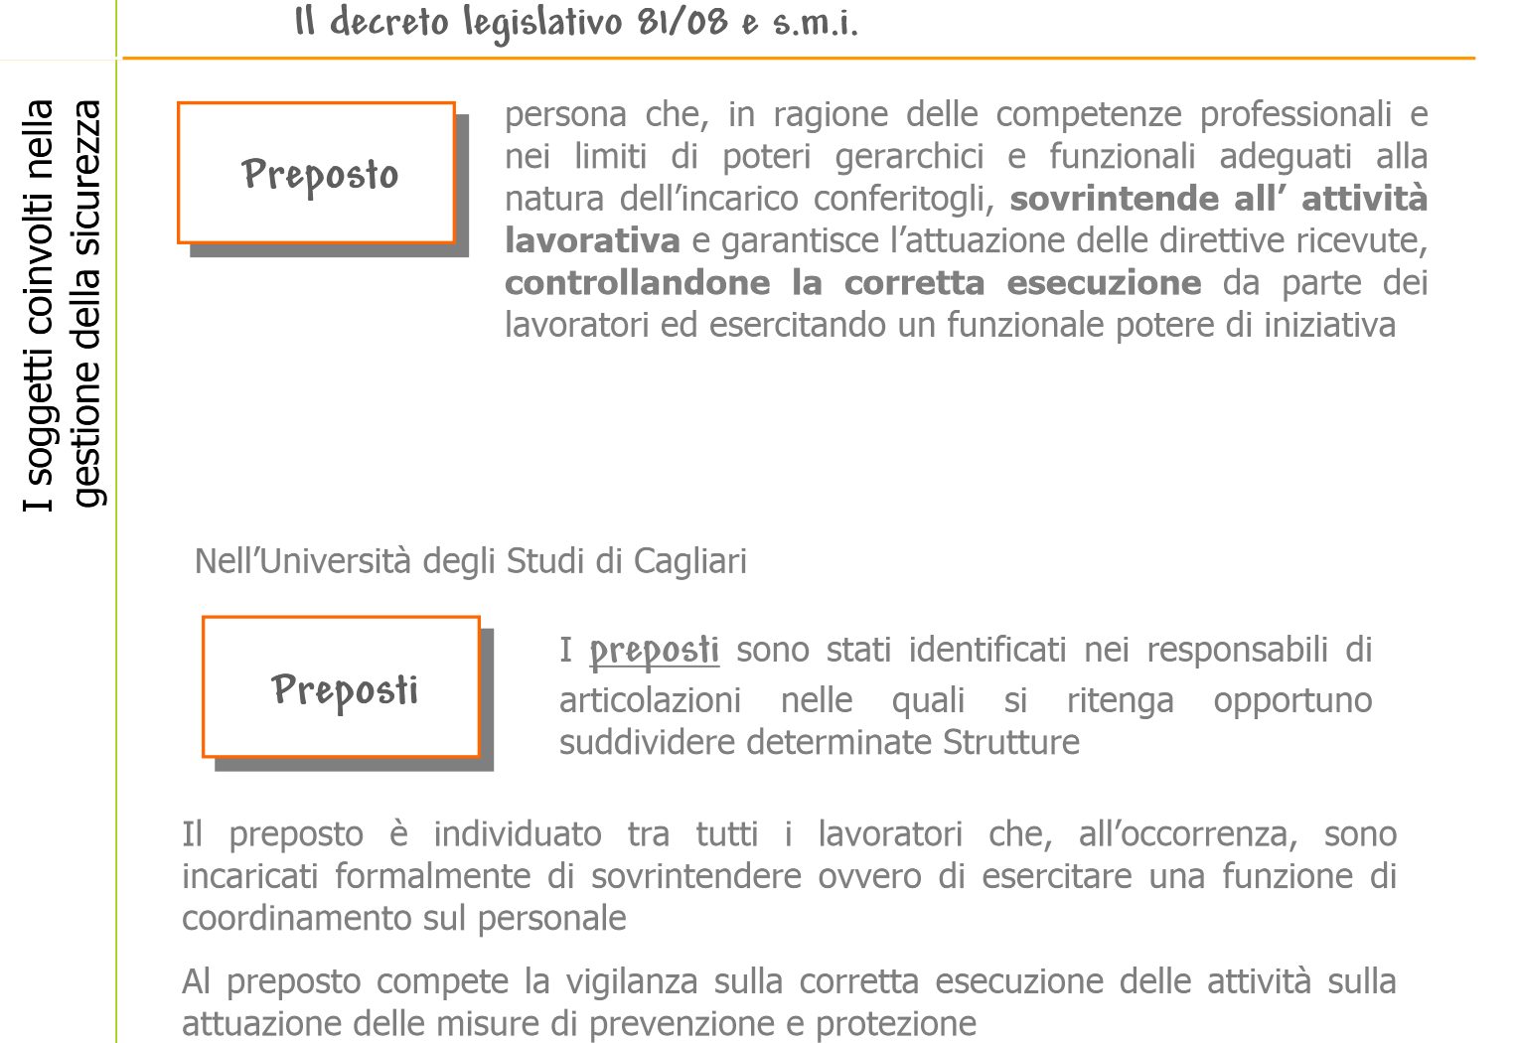
Trieste

Slide 35
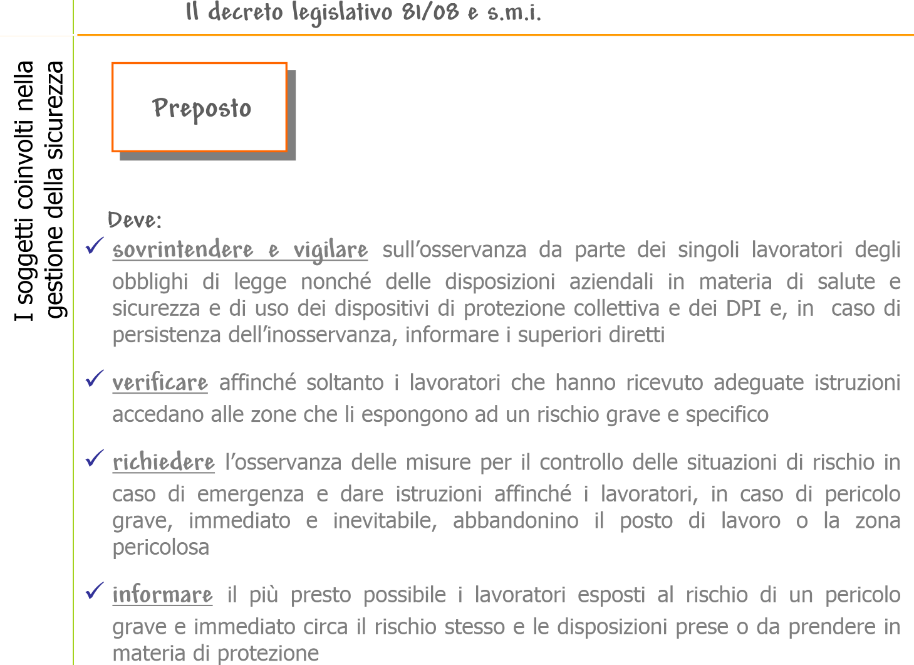

Slide 36
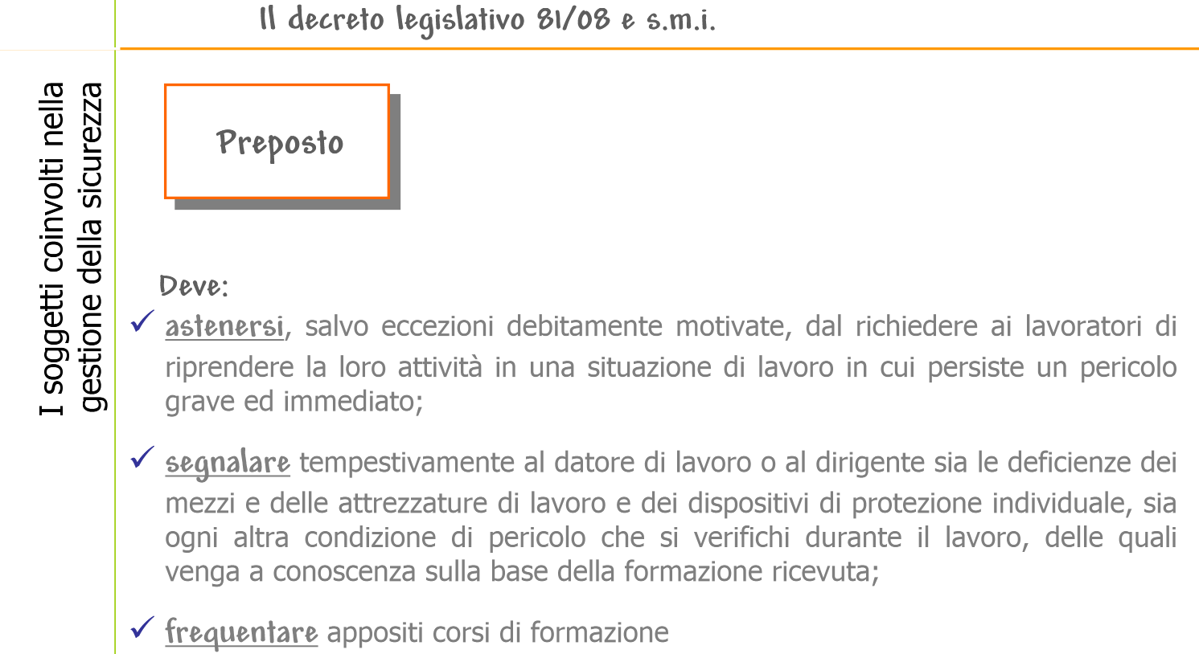

Slide 37
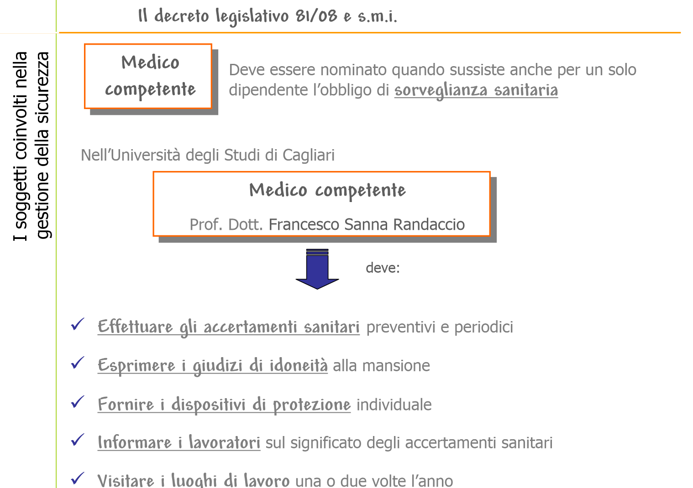
Trieste
Corrado Negro

Slide 38
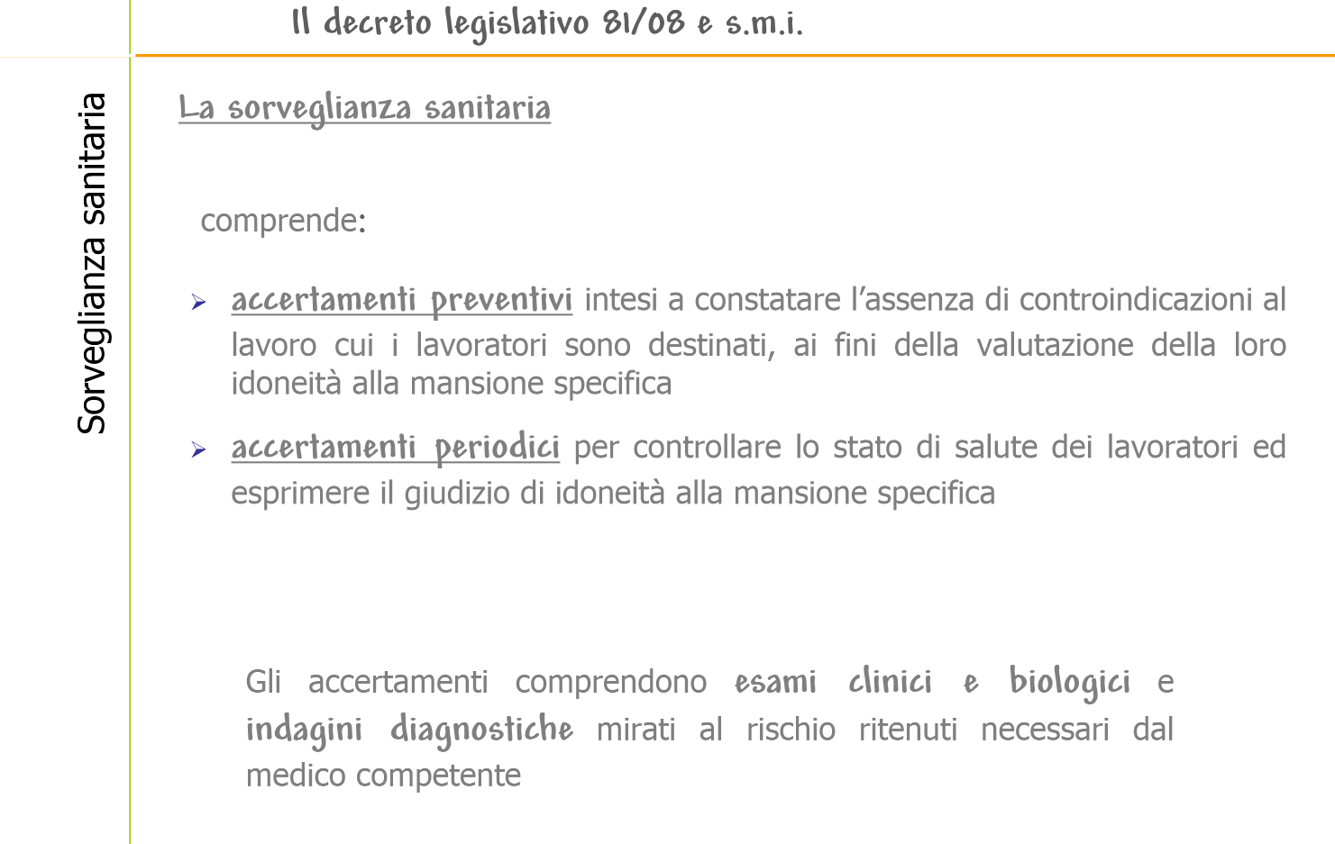

Slide 39
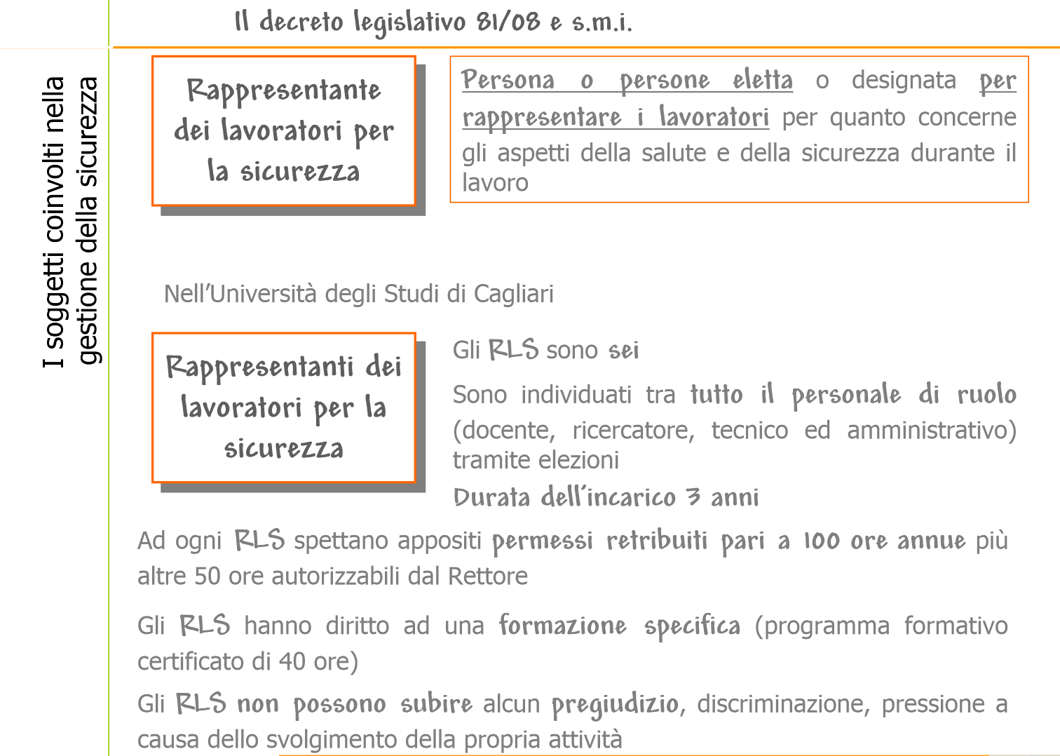
rls@units.it
Trieste
40
(non sono retributi per il loro incarico)

Slide 40
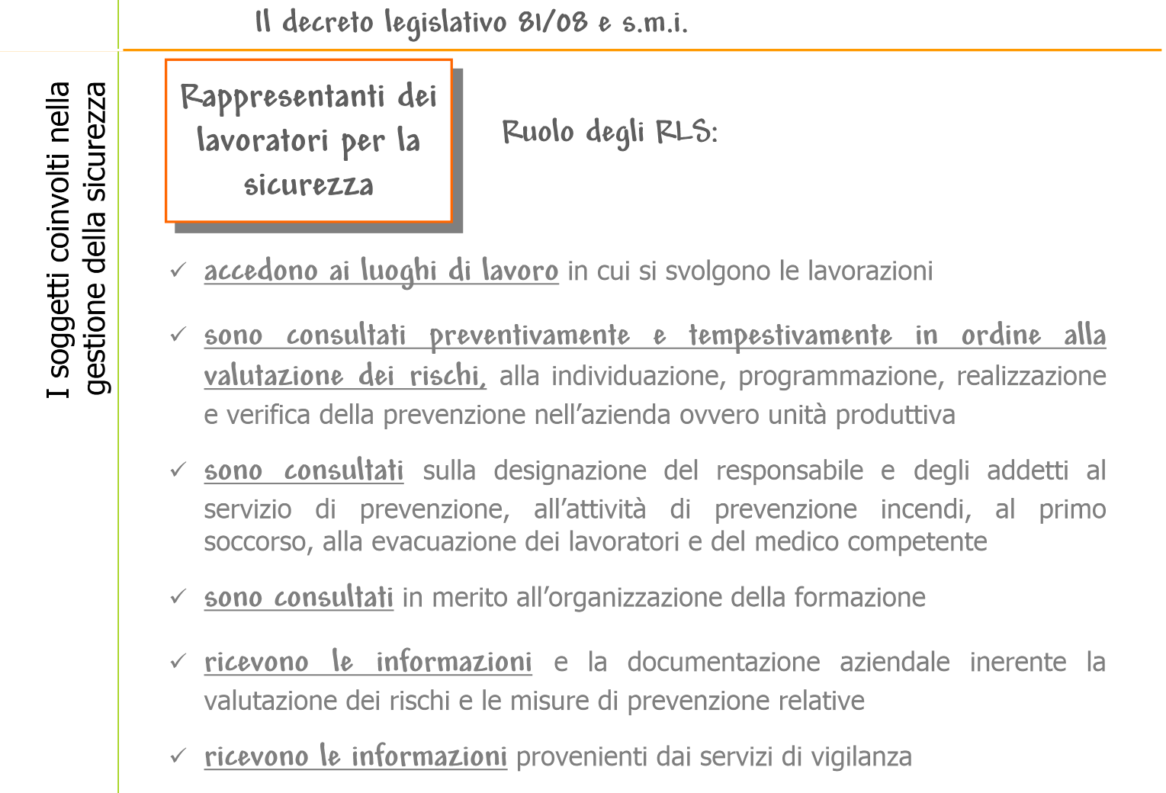

Slide 41
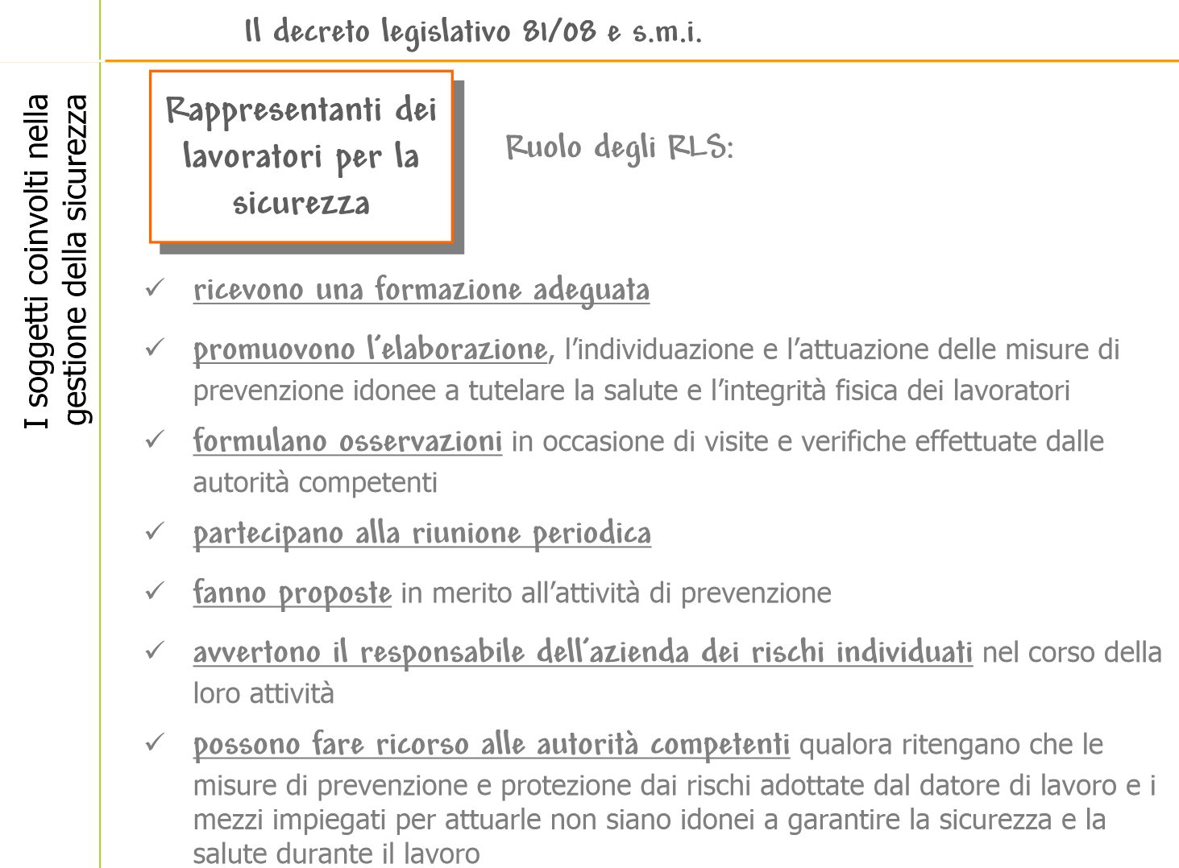

Slide 42
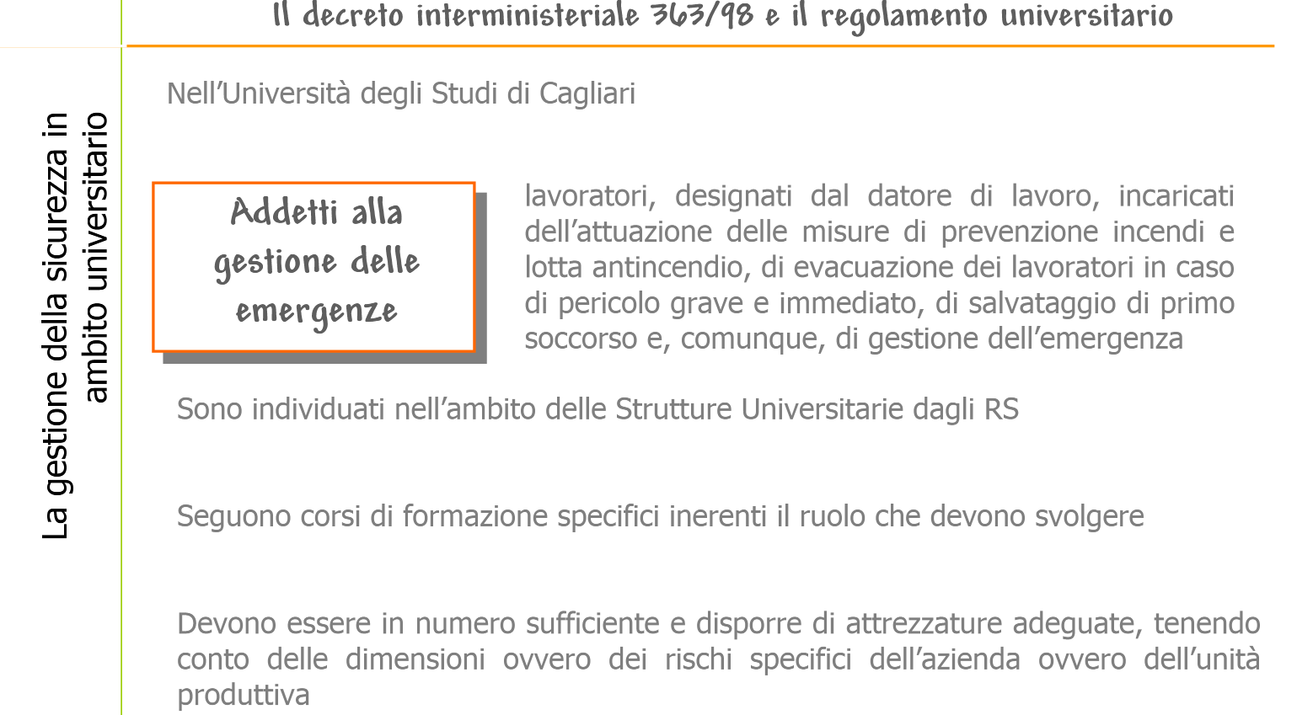
Trieste

Slide 43
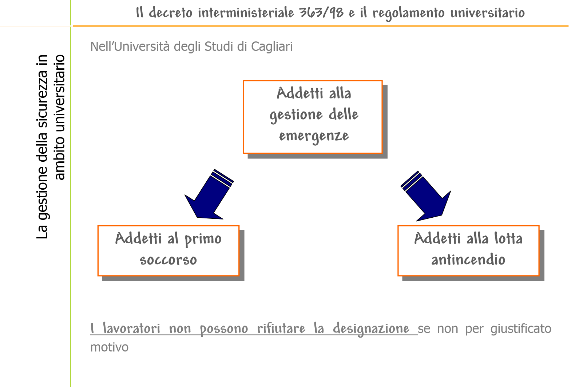
Trieste

Slide 44
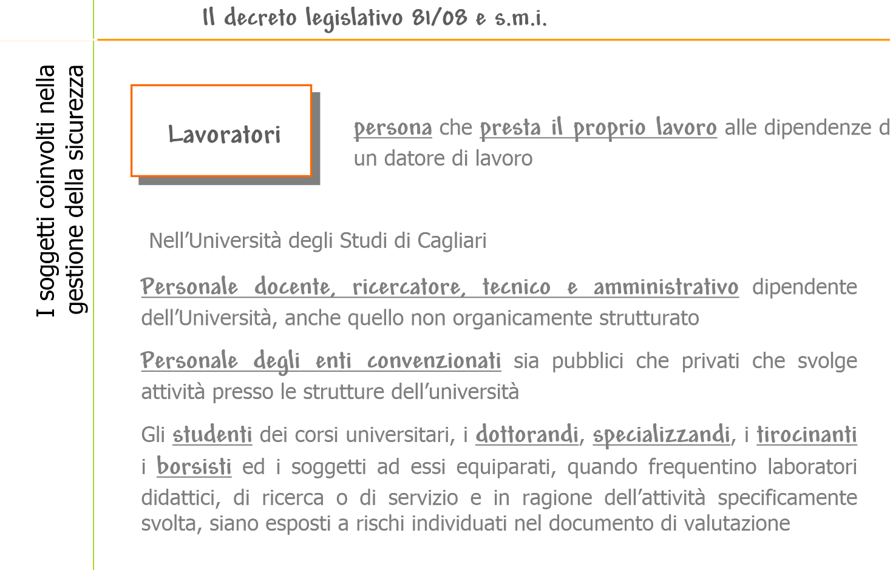
Trieste

Slide 45
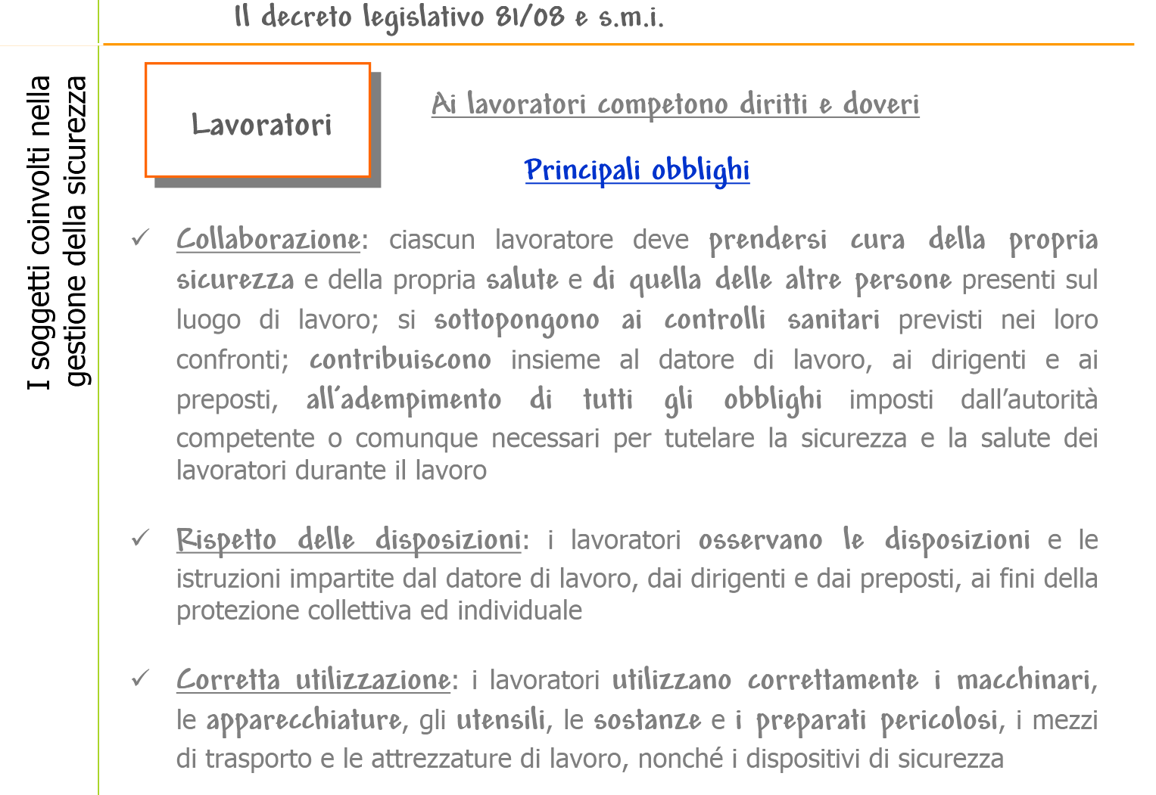

Slide 46
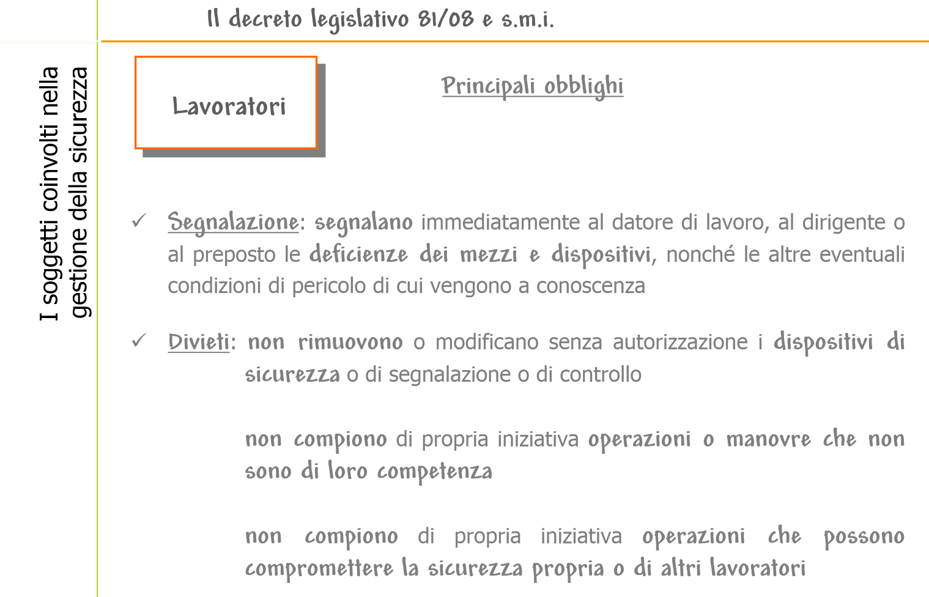

Slide 47
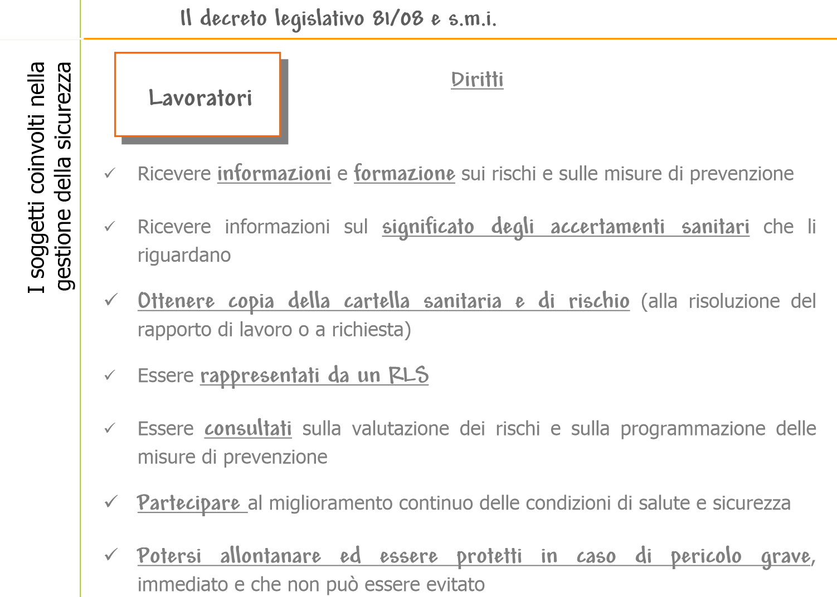

Slide 48
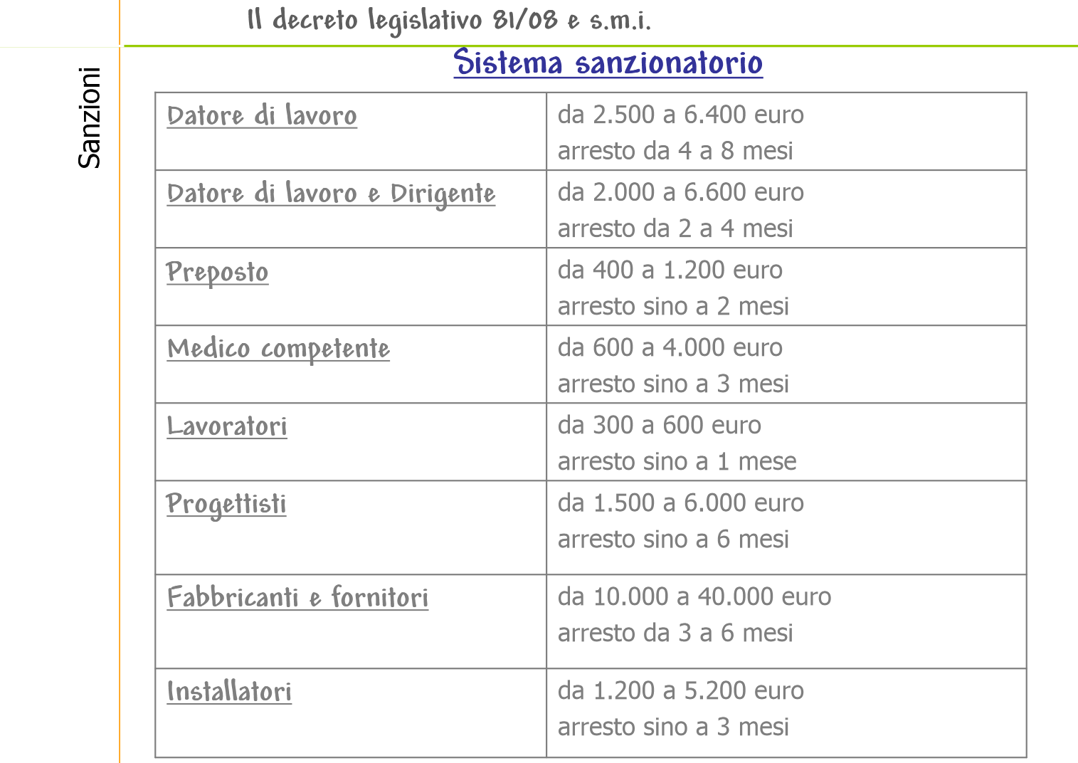

Slide 49
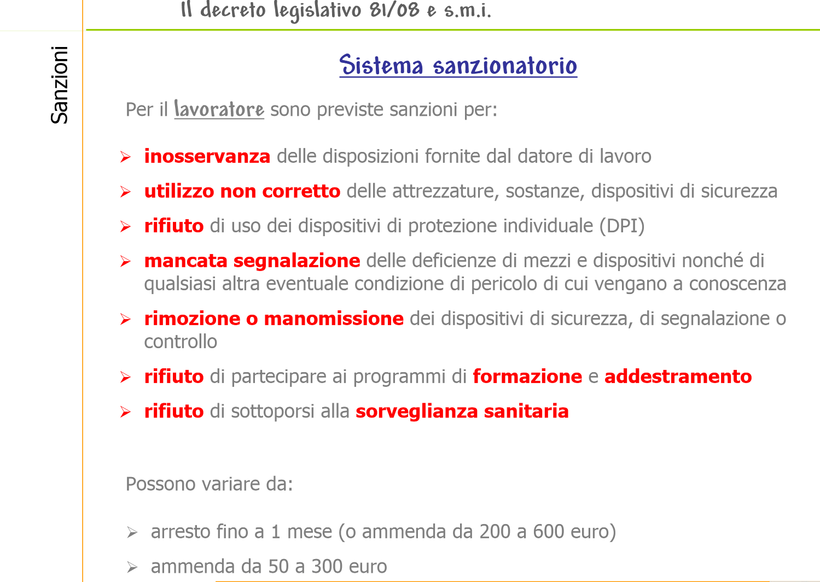

Slide 50
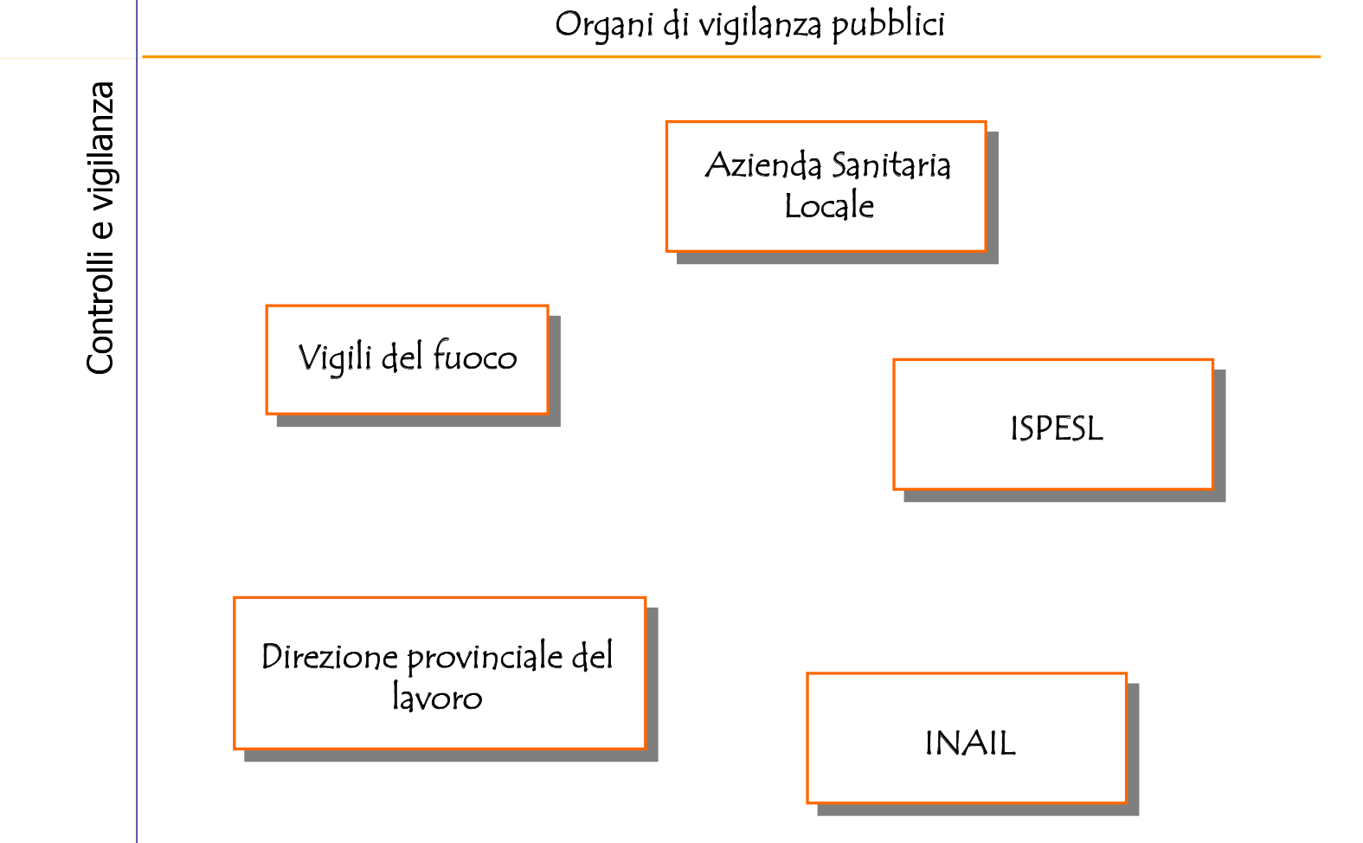

Slide 51
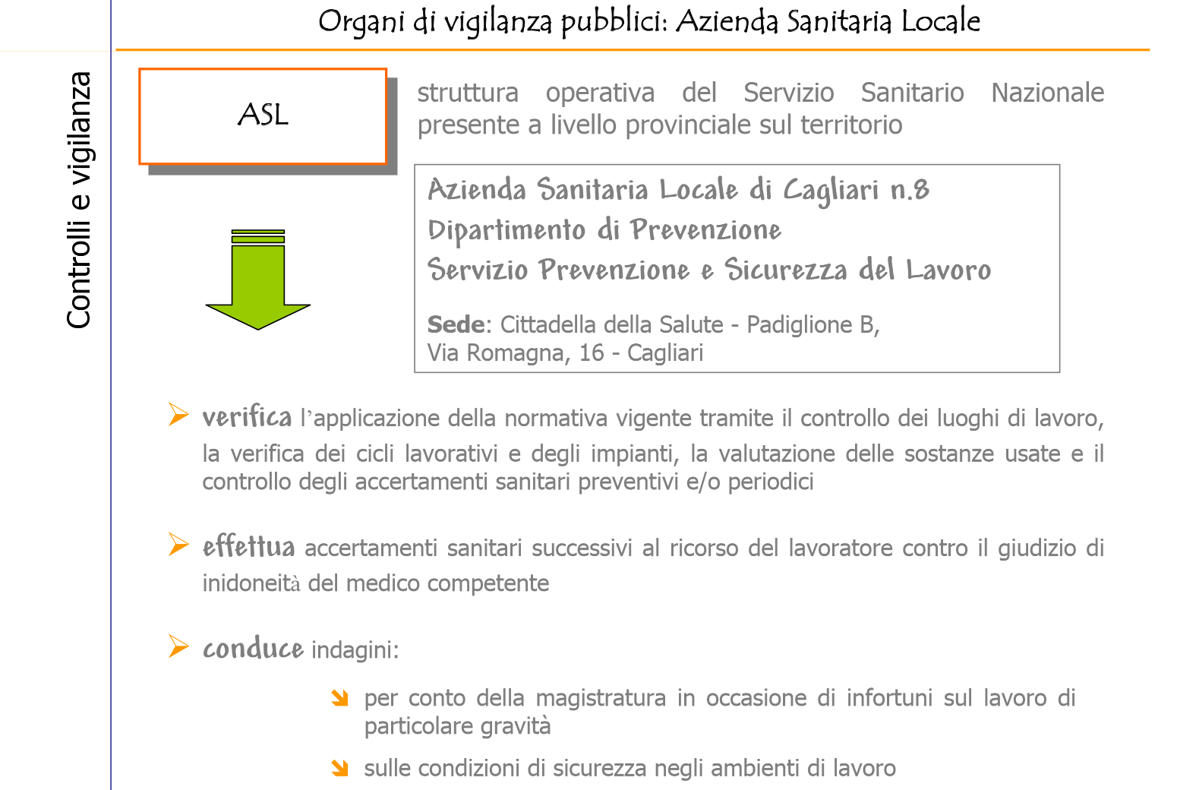
n° 1 Triestina
Piazzale Canestini 1 (comprensorio ex OPP via Weiss
Manuela Bisiacchi

Slide 52
Aziende Sanitarie Locali
Le ASL sono strutture operative del Servizio Sanitario Nazionale presenti a livello provinciale sul territorio.
Nell’ambito dell’azienda sanitaria locale, é istituita una struttura denominata dipartimento di prevenzione articolato in quattro servizi:
□ Igiene e sanità pubblica;
□ Prevenzione e sicurezza degli ambienti di lavoro (SPSAL);
□ Igiene degli alimenti e della nutrizione;
□ Veterinari.
Alle ASL sono stati attribuiti i compiti già svolti:
□ dall’Ispettorato del Lavoro in materia di prevenzione, di igiene e di controllo sullo stato di salute dei lavoratori.
□ dall’ENPI (Ente Nazionale di Prevenzione Infortuni)
□ dell’ANCC (Associazione Nazionale per il Controllo della combustione).
Le ASL sono state autorizzate, inoltre, ad esercitare in nome e per conto dell'lSPESL alcune attività omologative riguardanti:
□ ascensori e montacarichi;
□ generatori di calore;
□ impianti di messa a terra.

Slide 53
Presidi multizonali di igiene e prevenzione
Aziende Sanitarie Locali
Sono strutture tecnico specialistiche istituite nell’ambito delle regioni, allo scopo di:
□ fornire alle ASL prestazioni specialistiche in materia di igiene e sicurezza degli ambienti di vita e di lavoro ad integrazione e per richiesta dei dipartimenti di prevenzione;
□ svolgere, su delega dell’ I.S.P.E.S.L., attività di omologazione in materia di installazione dei dispositivi di protezione contro le scariche atmosferiche e di impianti di messa a terra.
Achille Mele- Amministrazione Centrale

Slide 54
Omologazione e collaudo
Aziende Sanitarie Locali
Per omologazione s’intende la prima verifica effettuata dall’organo di controllo per accertare lo stato di funzionamento e di conservazione delle macchine o dell'impianto.
Le ASL sono autorizzate ad esercitare in nome e per conto dell’ISPESL le attività omologative previste dalla legge per i seguenti impianti:
□ ascensori e montacarichi installati in edifici pubblici o privati a scopi ed usi privati anche se accessibili al pubblico;
□ installazioni e dispositivi di protezione contro le scariche atmosferiche ed impianti di messa a terra;
□ generatori di calore per impianti di riscaldamento ad acqua sotto pressione con temperature non superiori a quelle di ebollizione atmosferica.
L’attività in questione è assicurata tramite i presidi e i servizi
multizonali.

Slide 55
ISPESL
L’ISPESL è un organo consultivo di prevenzione al servizio dello Stato, delle singole regioni e, per loro tramite, delle ASL.
Ha la funzionedi:
□ omologare i prodotti industriali;
□ controllare la conformità dei prodotti industriali di serie al tipo omologato, oltre a compiti operativi di carattere amministrativo.
L’ISPESL è organizzato in sei dipartimenti centrali e 35 dipartimenti periferici.
All’Istituto sono affidati alcuni compiti che in passato erano svolti dall'ANCC e dall'ENPI (DM 23 dicembre 1982).
L’ISPESL è un organo tecnico specifico del SSN, e dipende dal ministero della Sanità

Slide 56
VIGILI DEL FUOCO
Il Corpo Nazionale dei VVF è un organo del Ministero dell'Interno.
Il personale appartenente al Corpo dei VVF riveste la qualifica di polizia giudiziaria.
COMPETENZE
Tra i compiti dei VVF rientrano la verifica e i controlli in materia di prevenzione incendi negli ambienti di lavoro.
Ai fini della prevenzione degli incendi sono soggette al controllo del comando dei VVF competente per territorio le aziende e le lavorazioni:
□ nelle quali si producono, si impiegano o si detengono prodotti infiammabili, incendiabili o esplodenti;
□ che per dimensioni, ubicazione, o altre ragioni presentano in caso di incendio gravi pericoli per l’incolumità dei lavoratori.
Per i progetti di nuovi impianti o costruzioni che presentano il rischio di incendio deve essere richiesta la visita di collaudo ad impianto o costruzione ultimati ai VVF.
I vigili effettuano i controlli preventivi e periodici nei confronti delle aziende esposte ai rischi di incendio, rilasciando il certificato di prevenzione incendi che costituisce requisito indispensabile per il regolare svolgimento dell'attività lavorativa .
Il Corpo Nazionale dei VVF ha inoltre compiti di:
□ informazione, consulenza, assistenza nelle materie di sua competenza nei confronti delle imprese artigiane e delle piccole e medie imprese e delle rispettive associazioni dei datori di lavoro.

Slide 57
INAIL
L’INAIL è l’Ente pubblico che gestisce l’assicurazione obbligatoria contro gli infortuni sul lavoro e le malattie professionali.
Oltre ai compiti di riscossione dei premi assicurativi e di erogazione delle prestazioni economiche e sanitarie di competenza l’Istituto svolge:
□ una specifica attività di prevenzione, vigilanza e informazione in materia di sicurezza sul lavoro, avendo anche un interesse diretto alla riduzione delle spese legate alle prestazioni agli infortunati.

Slide 58
Atteggiamento dinamico da realizzarsi mediante:
… torniamo all’81
Art.3 TU. Misure generali di tutela
Valutazione dei rischi per la salute e la sicurezza
Loro eliminazione o loro riduzione
Sostituzione di ciò che è più pericoloso con ciò che non lo è, o è meno pericoloso
Misure di protezione collettiva
Limitazione dell’esposizione al rischio
Controllo sanitario
Misure di emergenza (pronto soccorso, antincendio)
Segnali di avvertimento e di sicurezza
Manutenzione regolare (ambienti, attrezzature,impianti)
Regolare informazione e formazione

Slide 59
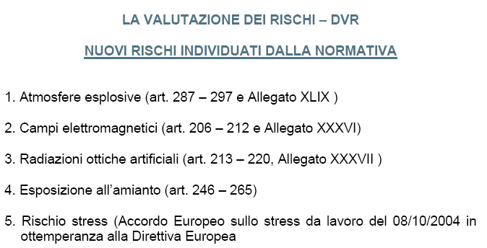

Slide 60
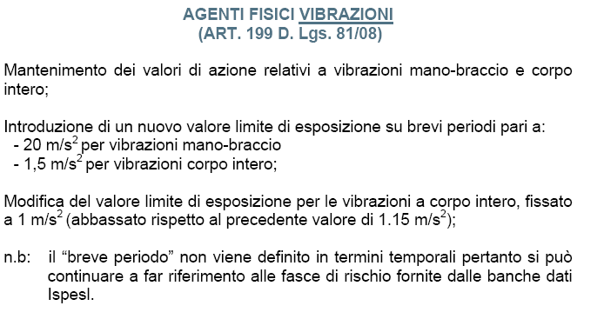

Slide 61
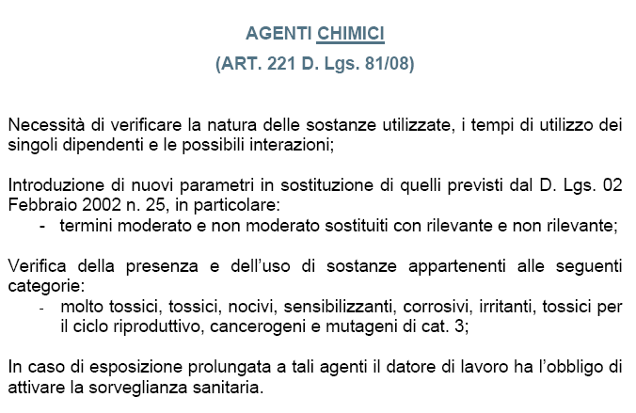

Slide 62
Art.21 e 22.TU
Informazione e formazione
Informazione sui rischi generali dell’ente
Informazione sui rischi specifici della propria mansione
Formazione al comportamento sicuro
Formazione per cambio mansione
Formazione neo assunti
Formazione per cambiamenti organizzativi e/o tecnologici
Formazione alla tutela della salute
Formazione al comportamento (in caso di emergenza)
Addestramento all’uso dei DPI *****
Addestramento all’uso di attrezzature di lavoro

Slide 63

La sola tecnologia di protezione, intesa in senso lato come l’insieme di barriere primarie e secondarie e delle procedure operative,
non è sufficiente a garantire un adeguato livello di sicurezza al personale che opera in laboratorio, poiché rappresenta solo la punta di una "piramide" alla cui base c’è sempre e solo il singolo individuo
STAI SEMPRE ATTENTO E PENSA SEMPRE PRIMA DI AGIRE!
Grazie per l’attenzione
Buon Lavoro…

